Slide 1
SIGA
Sistema Inteligente de Gestión de Aulas
Requisitos Funcionales elicitados por un analista humano frente a los generados por un LLM: un estudio pareado y ciego
Equipo FGMMN
Sánchez Cornejo, Gary Alberto · Muñoz Quiñónez, Yeranick Esther · Cedeño Ávila, Winston Damián
Universidad Técnica Estatal de Quevedo · ISR-401 Ingeniería de Requerimientos · Entrega 4 (2B)

Slide 2
BLOQUE 1 · 2 MIN
Un sistema real, una pregunta concreta
SIGA tiene cliente identificable: la Facultad de Ciencias de la Computación de la UTEQ. No es un dominio ficticio de curso.
RQ1
¿Los Requisitos Funcionales que genera un LLM a partir del mismo material de entrevistas son comparables en calidad a los que elicita un analista humano?
2
2
2
Comparación pareada y ciega
Pipeline 100% reproducible
Transparencia metodológica
Mismo corpus de entrevistas para ambos orígenes, no un corpus distinto por brazo.
Publicado junto con el paquete de datos completo (scripts + datos + resultados).
Se documentan dos complicaciones reales del estudio, no se ocultan.
SIGA · Equipo FGMMN · Entrega 4 (2B)
2
Notes:
Cliente real e identificable (Facultad de Ciencias de la Computacion, UTEQ). RQ1 se dice textual, como en el manuscrito. Tres contribuciones: comparacion pareada y ciega sobre el mismo corpus; pipeline reproducible publicado con el dataset; y divulgacion de las complicaciones reales --- retiro de consentimiento, cierre en N=10 y su reapertura, y el fracaso de las dos vueltas del panel ampliado.

Slide 3
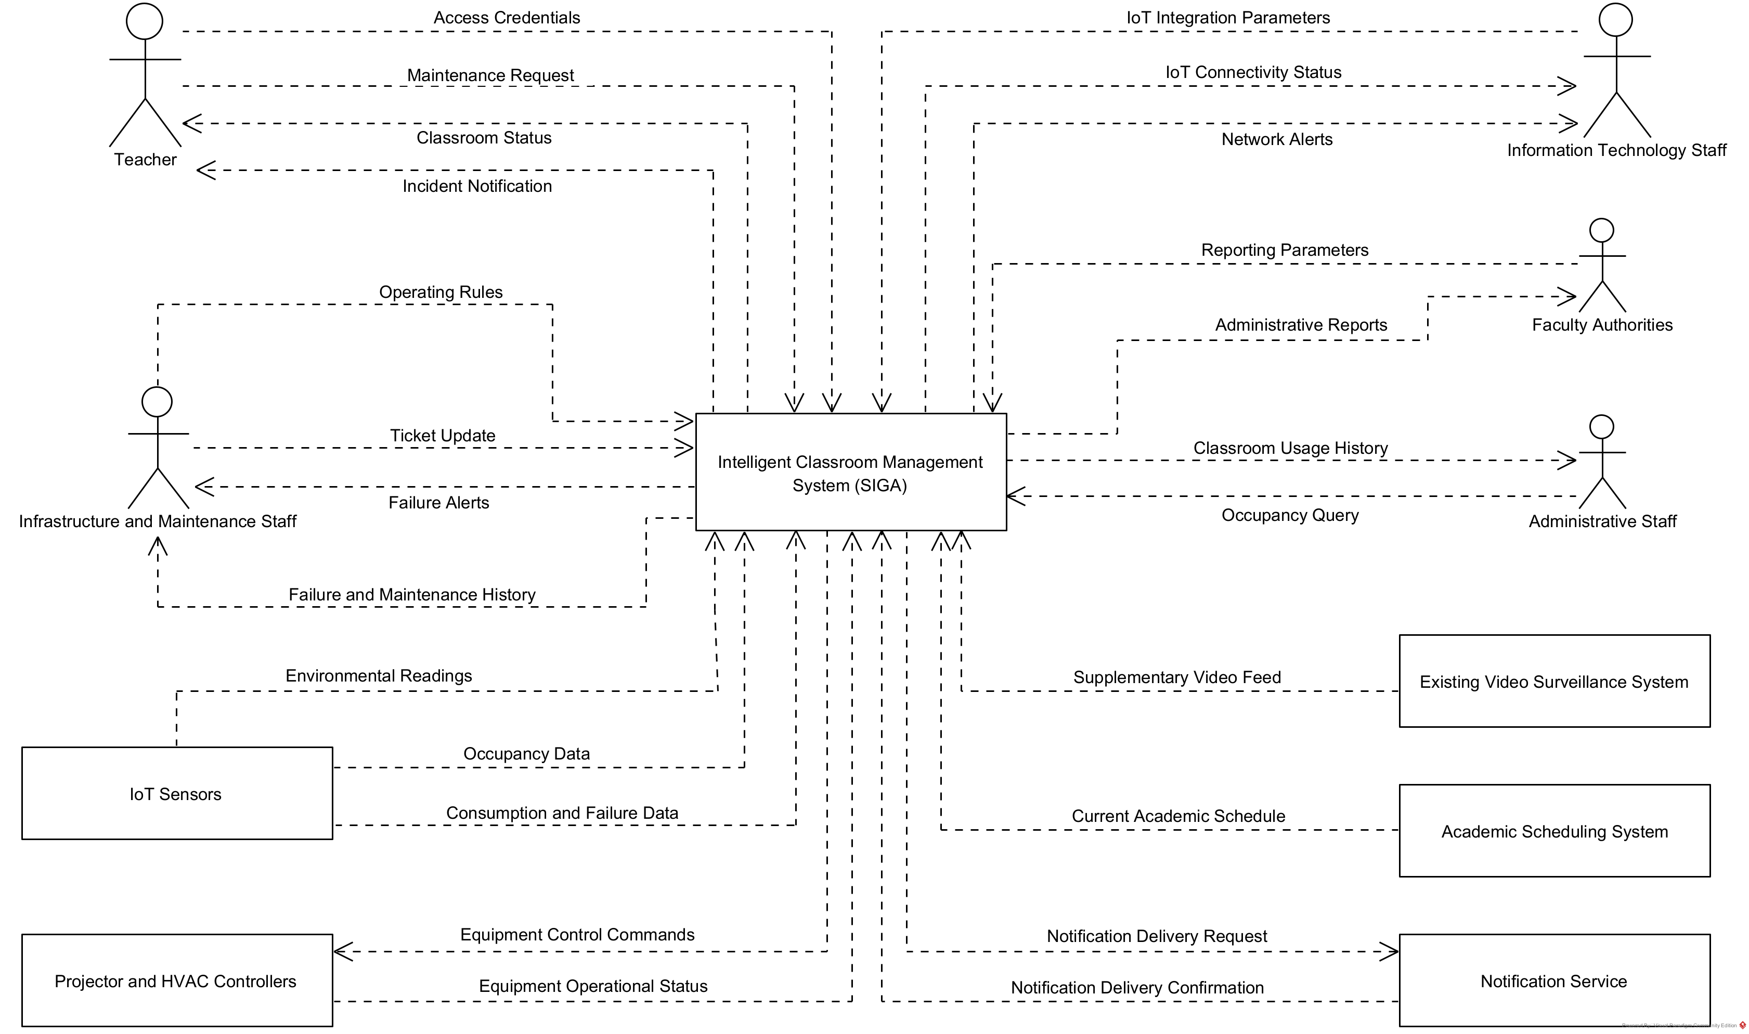
BLOQUE 2 · 3 MIN
Seis capacidades, tres perfiles de usuario reales
Monitoreo ambiental en tiempo real
Control remoto de equipos de aula
Alertas de anomalías
Análisis predictivo de fallas
Gestión de mantenimiento
Reportes administrativos
Perfiles entrevistados: docentes, coordinación académica, conserjería/infraestructura.
Diagrama de contexto del sistema (extracto)
Volumen real de campo: 16 entrevistas, con los 3 perfiles bien representados.
SIGA · Equipo FGMMN · Entrega 4 (2B)
3
Notes:
Mostrar el diagrama de contexto. Seis capacidades centrales y tres perfiles reales: docentes, coordinacion academica y servicios generales, mas el personal tecnico de TI en las sesiones de validacion. Volumen de campo: 16 entrevistas, 10 sesiones de validacion --tres con usuario tecnico-- y 12 notas de campo. Declarar que el perfil menos consultado es el tecnico y que consta como amenaza a la validez de constructo.

Slide 4
BLOQUE 3 · 3 MIN
Cuasi-experimento apareado, ciego, pre-registrado
Diseño
Cuasi-experimento apareado y ciego, con 3 jueces independientes de las personas entrevistadas.
Instrumento
51 ítems evaluados en 5 dimensiones de calidad (completitud, ausencia de ambigüedad, verificabilidad, corrección respecto de la fuente, consistencia interna), escala 1–5.
Plan de análisis
Shapiro-Wilk para elegir prueba paramétrica o no paramétrica · corrección de Holm-Bonferroni por comparaciones múltiples · tamaño del efecto con IC 95% por bootstrap.
Pre-registro
OSF · DOI 10.17605/OSF.IO/7PQ3H — las desviaciones respecto del registro están documentadas explícitamente.
SIGA · Equipo FGMMN · Entrega 4 (2B)
4
Notes:
Diseño: cuasi-experimento apareado, ciego, con 3 jueces independientes. 51 ítems en 5 dimensiones, escala 1-5. Plan de análisis: Shapiro-Wilk, Holm-Bonferroni, bootstrap 95% IC. Mencionar el registro previo en OSF y que las desviaciones están documentadas explícitamente.

Slide 5
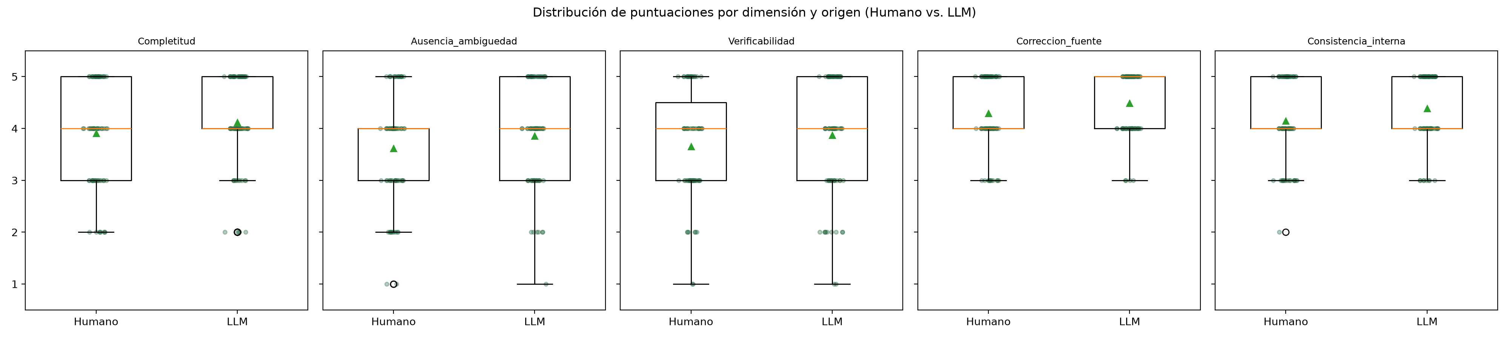
BLOQUE 4 · 6 MIN — RESULTADOS (1/3)
En las 5 dimensiones, el LLM iguala o supera al humano
Media/mediana por dimensión y origen (humano vs. LLM), 5 dimensiones de calidad, escala 1–5.
Cifras crudas favorables al LLM en las 5 dimensiones. Pero una diferencia favorable en los datos crudos no implica, por sí sola, significancia estadística — eso se revisa en el siguiente bloque.
SIGA · Equipo FGMMN · Entrega 4 (2B)
5
Notes:
Mostrar la tabla/figura de descriptivos: en las 5 dimensiones, la mediana/media del LLM es igual o mayor que la del humano.

Slide 6
BLOQUE 4 · 6 MIN — RESULTADOS (2/3)
Ninguna diferencia sobrevive la corrección múltiple
El caso más cercano a significancia: Consistencia interna
ANTES de corregir
DESPUÉS de Holm-Bonferroni
p = 0,012
p = 0,059
parecía estadísticamente significativo (α = 0,05)
ya no es significativo
Ninguna de las 5 dimensiones sobrevive la corrección por comparaciones múltiples.
SIGA · Equipo FGMMN · Entrega 4 (2B)
6
Notes:
Mostrar la tabla de hipótesis: antes de corregir, Consistencia_interna daba p=0,012 (parecía significativo); después de Holm-Bonferroni, p=0,059 — ya no lo es. Ninguna dimensión sobrevive la corrección.

Slide 7
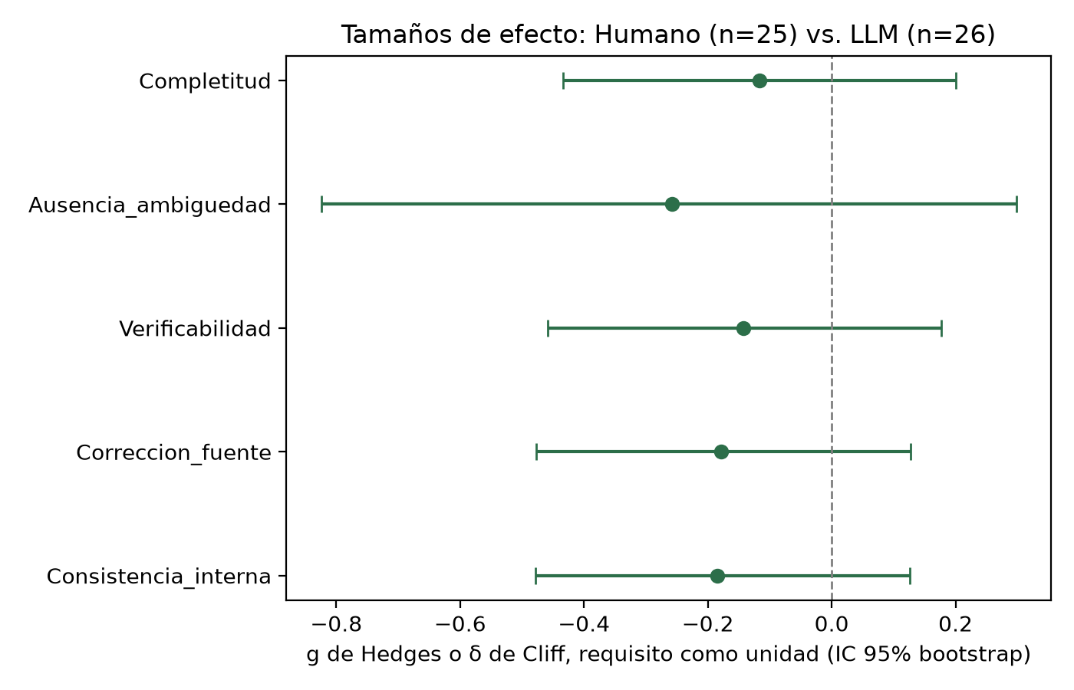
BLOQUE 4 · 6 MIN — RESULTADOS (3/3)
Efectos pequeños, intervalos que cruzan el cero
8,4 %
potencia estadística real con n = 3 jueces (objetivo convencional: 80 %)
34 pares
de jueces serían necesarios para alcanzar el 80 % de potencia convencional
Con el requisito como unidad (25 frente a 26), los efectos son pequeños, de −0,12 a −0,26, y todos sus intervalos de confianza al 95 % cruzan el cero.
SIGA · Equipo FGMMN · Entrega 4 (2B)
7
Notes:
Mostrar la figura de tamanos de efecto con sus intervalos: con el requisito como unidad (25 frente a 26) son pequenos, de −0,12 a −0,26, y todos cruzan el cero. Potencia real con 3 jueces: 8,4 %; harian falta 34 observaciones apareadas para el 80 % convencional. La curva de saturacion NO se menciona aqui: va en la diapositiva 13, y alcanza inflexion en EV-23.

Slide 8
BLOQUE 5 · 3 MIN
La tendencia favorable al LLM no se sostiene aún
Es un ejemplo concreto de por qué la corrección por comparaciones múltiples y el cálculo de potencia importan — no un formalismo.
Interna
Externa
Panel de solo 3 jueces, potencia estadística muy baja.
Un solo dominio, un solo idioma, un solo modelo — no generaliza sola.
Constructo
Conclusión
El LLM tuvo exposición previa parcial al conjunto humano; su corpus fuente (11 entrevistas) ya no coincide exactamente con el del conjunto humano (10, tras excluir una por retiro de consentimiento).
Intervalos de confianza muy anchos por el tamaño de muestra pequeño.
SIGA · Equipo FGMMN · Entrega 4 (2B)
8
Notes:
Implicación principal: la tendencia favorable al LLM en las cifras crudas no se sostiene estadísticamente con este tamaño de muestra. Las 4 categorías de amenazas, una frase cada una: interna, externa, constructo, conclusión.

Slide 9
BLOQUE 6 · 3 MIN — PAQUETE DE REPLICACIÓN
Cualquiera puede rehacer este estudio sin pedirnos nada
El paquete publicado lleva los datos crudos, los scripts de análisis y los resultados. Una sola orden regenera las tablas y las figuras del manuscrito a partir de los datos.
Tres identificadores persistentes, los tres verificados
Zenodo — DOI 10.5281/zenodo.22663649, versión 2B-1.12.0 del paquete de datos, bajo licencia CC BY 4.0.
OSF — DOI 10.17605/OSF.IO/7PQ3H, el protocolo registrado el 2 de agosto, antes de recoger datos y con sello temporal externo.
Software Heritage — el código archivado con su SWHID, swh:1:snp:861295fead33417e3efc2753fd4a34897014a891.
Autoevaluación FAIR con la herramienta F-UJI: 22 de 26 indicadores, un 84,62 %. Localizable, 7 de 7.
SIGA · Equipo FGMMN · Entrega 4 (2B)
9
Notes:
El paquete de replicacion es un logro verificable y no lo presenta ninguna otra diapositiva. Tres identificadores persistentes: Zenodo con el DOI de la version 2B-1.12.0, OSF con el protocolo registrado antes de recoger datos, y Software Heritage con el codigo archivado. La autoevaluacion FAIR con F-UJI da 22 de 26, 84,62 %, con Findable en 7 de 7. Si preguntan por la respuesta a RQ1, ya se dijo en la diapositiva 8: la tendencia favorable al LLM no se sostiene con este tamano de muestra.

Slide 10
BLOQUE 7 · 2 MIN
Demostración en vivo del prototipo (MVP)
Entorno
npm install y npm start sobre Node 22.5. Es la via verificada el 2026-08-29; el despliegue con Docker se declara sin probar en 05_MVP/README.md.
Alcance
Dos escenarios fijados de antemano: acceso por roles (RF-19) y cadena sensor → alerta → ticket (RF-01, RF-08, RF-11).
Credenciales
Únicamente las credenciales de demostración de 05_MVP/README.md. Nunca credenciales reales de personas del cliente.
Los dos escenarios se recorren sobre el entorno levantado con docker compose, no sobre capturas: lo que se ve es el sistema ejecutándose.
SIGA · Equipo FGMMN · Entrega 4 (2B)
10
Notes:
Los dos escenarios estan fijados de antemano: acceso por roles (RF-19) con las cuentas tecnico y admin, y cadena sensor -> alerta -> ticket (RF-01, RF-08, RF-11) con el simulador. Se levanta con npm install y npm start desde 05_MVP/codigo_fuente, que es la via verificada el 2026-08-29. NO usar docker compose: 05_MVP/README.md declara que nunca se ejecuto. AVISO PARA EL EQUIPO, no se proyecta: una falla total de la demostracion anula el criterio del prototipo. Ensayar el flujo exacto antes, con el servidor arrancado.

Slide 11
BLOQUE 8 · 3 MIN — VERIFICACIÓN Y CONTROL DE CAMBIOS
La especificación se inspeccionó con método, no se leyó por encima
Inspección de Fagan INS-01 — 16 defectos
3 críticos, 9 mayores, 4 menores. Densidad de 0,64 defectos por requisito funcional. Cinco roles repartidos entre tres personas; autor y moderador nunca coinciden.
Re-inspección REINS-01 — 15 cerrados, 1 residual
Cada defecto lo verifica quien no lo corrigió. El residual es DEF-06, la apertura individual de cámara.
Comité de control de cambios CCB-01 — 4 solicitudes
Tres aprobadas. SC-03 queda diferida porque no se verificó si la interfaz instalada expone el flujo de una cámara concreta.
Corrección = 1 residual / 25 RF = 0,04, frente a la referencia de 0,05. El margen es de un solo defecto, y lo decimos así.
SIGA · Equipo FGMMN · Entrega 4 (2B)
11

Slide 12
BLOQUE 8 · 3 MIN — TRAZABILIDAD Y GESTIÓN
El tablero dice lo mismo que la matriz, y se comprueba por script
Matriz de trazabilidad — 75 filas
41 con la cadena completa de fuente a criterio de aceptación. Las 75 tienen todos sus eslabones declarados: ninguna celda ambigua.
Tablero de gestión — 61 actividades
25 requisitos funcionales, 24 no funcionales y 12 restricciones de diseño, cada uno con su evidencia de origen, su historia y su caso de prueba.
Sincronización — 100 %
61 de 61. Ni un requisito sin actividad, ni una actividad sin requisito. Se recalcula con un script sobre el export del tablero.
Ese 100 % mide correspondencia entre dos listas, no avance: las sesenta y una actividades están en «Por hacer», que es su estado real.
SIGA · Equipo FGMMN · Entrega 4 (2B)
12

Slide 13
BLOQUE 8 · 3 MIN — EVIDENCIA DE CAMPO
N = 16 entrevistas, 10 sesiones de validación, 12 notas de campo
Corpus — 16 entrevistas transcritas y anonimizadas
Las dieciséis codificadas: 136 fragmentos bajo 50 códigos. Las seis últimas se codificaron el 6 de septiembre, repartidas por entrevista completa entre los tres.
Doble codificación — κ de Cohen 0,548 y 0,911
Dos integrantes codificaron por separado el mismo subconjunto. 0,548 a nivel de código (IC95 % [0,369 · 0,720]), acuerdo moderado; 0,911 a nivel de categoría (IC95 % [0,716 · 1,000]). Coincidimos en de qué trata el fragmento y discrepamos en el código exacto.
Validación — 10 walkthroughs, 3 con usuario técnico
Notas de campo manuscritas y contemporáneas en las seis últimas; reconstruidas y declaradas como tales en las seis de observación de entorno.
Lo que falta se dice en el propio documento. Una limitación declarada es evidencia; una limitación callada es un hallazgo del tribunal.
SIGA · Equipo FGMMN · Entrega 4 (2B)
13

Slide 14
PARTICIPACIÓN
Tres integrantes, veinticinco minutos repartidos
Sánchez Cornejo, Gary Alberto
10 min
Muñoz Quiñónez, Yeranick Esther
9 min
Cedeño Ávila, Winston Damián
6 min
mínimo exigido: 4 min
Los tres superan el mínimo de cuatro minutos por integrante que fija la guía. El reparto sigue la contribución real que declara la matriz de aporte individual.
SIGA · Equipo FGMMN · Entrega 4 (2B)
14
Notes:
El reparto es 10 minutos Sanchez, 9 Munoz y 6 Cedeno: los tres superan el minimo de cuatro por integrante. Sigue el aporte real declarado en 04_Trazabilidad/aporte_individual.csv. El equipo lo forman tres personas; los otros dos nombres del grupo del SGA no participan y su situacion consta en la solicitud de cambio de composicion, firmada el 2026-09-08.

Slide 15
Gracias
Preguntas del tribunal — 10 min
OSF: 10.17605/OSF.IO/7PQ3H
Repositorio: github.com/gleiston-guerrero/SIGA_FGMMN_ISR401_AVANCE_2B
Equipo FGMMN · UTEQ · ISR-401 Ingeniería de Requerimientos
Notes:
Cada integrante responde sin diapositivas sobre su area. Sanchez: eleccion de venue, registro previo en OSF, diseno del cuasi-experimento y significado de la potencia del 8,4 %. Munoz: matriz de trazabilidad, sincronizacion con el tablero, zonas publica y restringida, y el prototipo. Cedeno: corpus, codificacion tematica y saturacion, doble codificacion, inspeccion de Fagan y comite de cambios.

